Slide 1
Outlier detection technique to extract candidates of fraud from medical insurance claims (医療保険請求データからの詐欺候補者検出のための外れ値検出法)
物理統計学分野
河盛亮介

Slide 2
目次
研究背景
先行研究
データ
提案手法
評価指標
結果
まとめと今後の方針
Notes:
研究背景
詐欺とは

Slide 3
研究背景
米国の一年間の支出のうち少なくとも700億ドル-2340億ドルが詐欺により消失[1]
高齢化社会により医療費は増大
医療の高度化により医療行為は多様化
質の高い医療を提供するために詐欺発見・阻止システムが必要
実データを用いた詐欺発見のシステムは発展途上
詐欺行為者のデータも未だ少ない
専門家による調査はコストが大きい
外れ値検出により詐欺候補者を抽出し，専門家による調査を支援
[1]https://www.pcmanet.org/wp-content/uploads/2016/08/pr-dated-05-09-13-whitepaper_oct10.pdf
Notes:
2.34兆ドルをHealth careに支出している。Federal Bureau of Investigation(FBI)はこの内3%-10%が詐欺による不必要な支出であると見積もっているため,
70億ドル-234億ドルが詐欺により盗まれているとThe National Health Care Anti-Fraud Association(NHCAA)は推定している[1]。
2009年時点において, Health careに対する支出はアメリカのGDPの17.6%を占め、この数字はOECD諸国の中でも最も高い[2]。
Health care 関連についていうと70億ドルくらいということ
・実データを用いた詐欺発見のシステムはまだ
・詐欺行った人のデータは未整備
・そうした場合専門家が一件一件調査する必要があるが、コストが大きい
という現状がある
ラベル付きのデータを用意する前段階として外れ値を利用する

Slide 4



研究背景
[2]https://www.nhcaa.org/resources/health-care-anti-fraud-resources/ consumer-info-action.aspx
詐欺とは
An intentional deception or misrepresentation that the individual or entity makes knowing that the misrepresentation could result in some unauthorized benefit to the individual, or the entity or to some other party.[2]
詐欺事例
医療行為
ニュージャージー州にて，在宅医療医師が実際より長い時間のサービスを申請し500,000ドル以上を不正受給
被保険者
医療提供者
保険提供者
Notes:
Prevent：詐欺をするとこんなペナルティがあるよって手紙で脅したりする
Detection：詐欺の発見
Response：詐欺が行われたときにどんな懲罰を与えるか
50万ドル
個人または機関がある個人や機関に利益が行くことを知りながら意図的に不正行為を行うこと。
例えばこうした詐欺行為であれば，医療請求額を監視していれば良いということが期待されます。

Slide 5
先行研究
教師あり学習
ニューラルネット[3]
決定木[4]
重み付き異常度による分類[5]
Random Forest，ロジスティック回帰，SVM[6]
[3] P.A.Ortega,C.J.FigueroaandG.A.Ruz,”Amedicalclaimfraud/abuse detection system based on data mining: a case study in Chile.” In Proceedings of International Conference on Data Mining, Las Vegas, Nevada, USA, 2006.
[4] F.Bonchi,F.Giannotti,G.MainettoandD.Pedreschi,”Aclassification- based methodology for planning auditing strategies in fraud detection,” In Proceedings of SIGKDD99, pp. 175184, 1999.
[5] H. Shin, H. Park, J. Lee and W. C. Jhee, ”A scoring model to detect abusive billing patterns in health insurance claims,” Expert Systems with Applications, vol 39(8), pp. 74417450, 2012.
[6] R. A. Bauder and T. M. Khoshgoftaar. “ The detection of medicare fraud using machine learning methods with excluded provider labels ”, in FLAIRS Conference, 2018, pp. 404409.
教師なし学習
ページランク[7]
ドメイン知識を用いたもの[8]
Isolation Forest, Local Outlier Factorなど[9]
[7] Jiwon Seo, Mendelevitch O. “Identifying frauds and anomalies in Medicare-B dataset”, Conf Proc IEEE Eng Med Biol Soc. 2017.
[8]G. Van Capelleveen, M. Poel, R. M. Mueller, D. Thornton and J. Van Hillegersberg. “Outlier detection in healthcare fraud: A case study in the Medicaid dental domain,” International Journal Of Accounting Information Systems, 2016, 21, pp. 18-31.
[9] Richard Bauder, Raquel da Rosa, and Taghi Khoshgoftaar. Identifying medicare provider fraud with unsupervised machine learning. In 2018 IEEE International Conference on Information Reuse and Integration (IRI), pages 285–292. IEEE, 2018.
教師なし学習の詐欺検出に注目
Notes:
教師あり学習では，詐欺かそうでないかという二値分類問題として解くことができる
特に本研究では
まだラベル付きデータが未整備で評価が十分になされていないという現状から教師なし学習に注目
本研究に最も近い研究を紹介

Slide 6
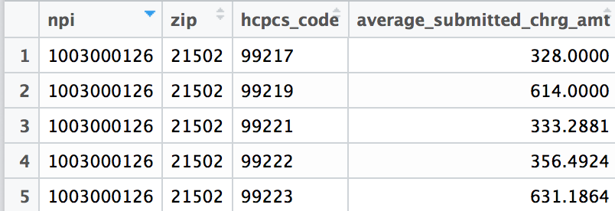
先行研究
米国医療保険 Medicare
障害者・65歳以上の高齢者を対象とした医療保険
2017年のコストは，7,060億ドル
パートA – パートDが存在
53,403,309人の被保険者
Medicare Provider Utilization and Payment Data
医療費請求のデータ
氏名・住所・郵便番号・医療行為ごとの年間医療費請求額・回数・患者数・実際に支払われた額など
2015年は9,497,892行
Notes:
パートA : 入院費用
パートB : 入院以外の外来
パートC : 民間代行
パートD : 処方箋関連
パートA,Bが基本
5千万人の被保険者
この先行研究ではMEDICAREに注目
MEDICAREとは
そこからどのようなデータが得られるか
Medicare Provider Utilization and Payment Data
2015年 900万行

Slide 7
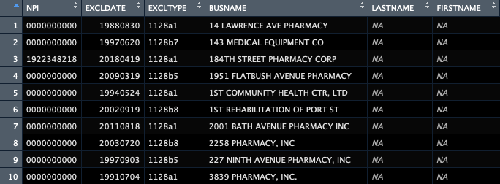
先行研究 データ
[9] Richard Bauder, Raquel da Rosa, and Taghi Khoshgoftaar. Identifying medicare provider fraud with unsupervised machine learning. In 2018 IEEE International Conference on Information Reuse and Integration (IRI), pages 285–292. IEEE, 2018.
Richardらの手法[9]
Medicare Provider Utilization and Payment Data
医療費請求のデータ
氏名・住所・郵便番号・医療行為ごとの年間医療費請求額・回数・患者数・実際に支払われた額など
2015年・9,497,892行
List of Excluded Individuals/Entities (LEIE)
登録除外された医療行為者のデータ
1977-2018年まで70,491件
除外日・除外理由などを記録
Notes:
医療提供者の専門分野
これは例えば内科でも一般内科・アルコール依存症内科・肥満内科などに細分化されるもの

Slide 8
先行研究
[9] Richard Bauder, Raquel da Rosa, and Taghi Khoshgoftaar. Identifying medicare provider fraud with unsupervised machine learning. In 2018 IEEE International Conference on Information Reuse and Integration (IRI), pages 285–292. IEEE, 2018.
Richardらの手法[9]
手法
Medicare Provider Utilization and Payment Dataの50%のデータ
特徴量: 全医療行為の年間治療回数・患者数・日毎の患者数/日毎の治療回数・年間医療費請求額・年間医療費の標準偏差・最小値・最大値・中央値・合計値・平均値，男女のカテゴリ，専門科のカテゴリ
LOF・KNN・AE・IF・URFで外れ値検出
ラベルとしてLEIEを使用し評価
評価
TPR・TNR・ROC曲線・AUC
Notes:
ランダムよりは良いがかなり高いFPR
New York California Floridaを使うのは、この地域で最も詐欺検出が盛んなので
何件のデータかも追加

Slide 9
先行研究 特徴ベクトル
[9] Richard Bauder, Raquel da Rosa, and Taghi Khoshgoftaar. Identifying medicare provider fraud with unsupervised machine learning. In 2018 IEEE International Conference on Information Reuse and Integration (IRI), pages 285–292. IEEE, 2018.
Richardらの手法[9]
医療提供者の全医療行為から統計量を計算し，特徴ベクトルを作成
NPI | hcpcs_code | Provider_gender | Provider_type | average_medicare_submitted_amount
101111 | 91312 | M | Internal Medicine | 10
101111 | 91313 | M | Internal Medicine | 10
101111 | 91314 | M | Internal Medicine | 25
101112 | 91312 | F | Ophthalmology | 50
医療提供者ごとの特徴ベクトルへ
NPI | provider_gender | provider_type | average_medicare_submitted_amount_mean | average_medicare_submitted_amount_sum
1011111 | M | Internal Medicine | 15 | 45
1011112 | F | Ophthalmology | 5 | 50
専門科による治療の違い・地域による多様性が考慮されにくい
Notes:
15分の治療・30分の治療・注射など多くの治療行為を平均・標準偏差などの要約統計にまとめてしまっている
内科・外科などの専門科をカテゴリとして与えている

Slide 10
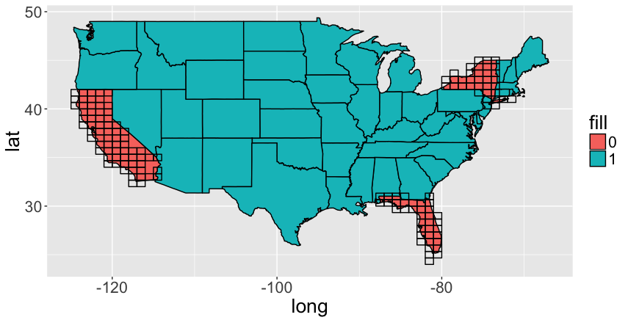
提案手法
前処理
Medicare Provider Utilization and Payment Data
New York・Californiaのデータ
1,111,686行，123299の医療提供者，46の登録除外者
データを で分割，精度を比較
各医療手続きの請求額を特徴量
One support vector machine・Local Outlier Factorを外れ値検出に使用
専門科
専門科+地域
評価
TPR・TNR・ROC曲線・AUC
Notes:
ランダムよりは良いがかなり高いFPR
New York California Floridaを使うのは、この地域で最も詐欺検出が盛んなので
何件のデータかも追加
100万件
10万人の医療提供者
46人の登録除外者
またデータの分割を行うことにより、並列計算が可能になることも期待

Slide 11
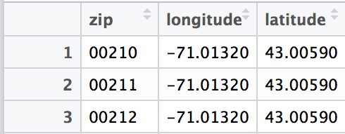
提案手法 データ分割
Medicare Provider Utilization and Payment Data
医療費請求のデータ
氏名・住所・郵便番号・医療行為ごとの年間医療費請求額・回数・患者数・実際に支払われた額など
2015年・9,497,892行
Zipcode Data
Zipcode に対する緯度経度
43,689行
Grid code
Medicare Provider Utilization and Payment Data
Zipcode Data
Notes:
医療提供者の専門分野
これは例えば内科でも一般内科・アルコール依存症内科・肥満内科などに細分化されるもの

Slide 12
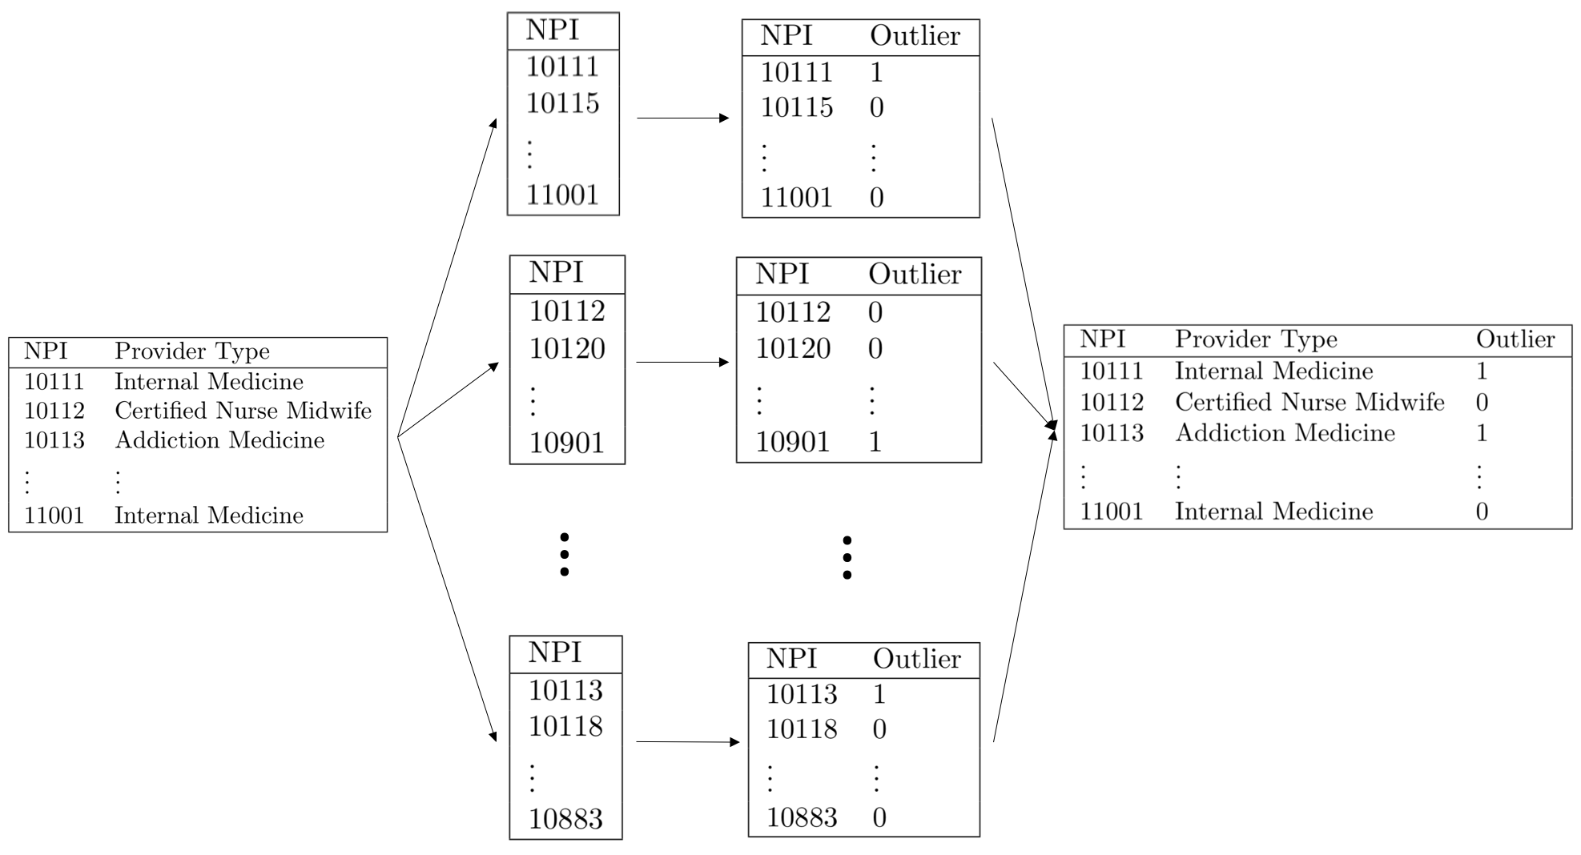
提案手法 データ結合
専門科・グリッド
結合・評価
データ分割
特徴量作成・異常検知
Notes:
これにより並列計算が可能
内科・外科といった専門科が異なる事によって外れ値と見なされることがなくなる
データセットごとの多様性

Slide 13
提案手法 特徴ベクトル
各医療手続きの請求額 (HCPCS)
医療提供者の各種医療行為請求額の特徴ベクトルを作成
npi | hcpcs_code | average_medicare_submitted_amount | line_srvc_cnt
101111 | 91312 | 10 | 3
101111 | 91313 | 10 | 4
101111 | 91314 | 25 | 2
101112 | 91312 | 50 | 2
医療提供者ごとの特徴ベクトルへ
対数+正規化
NPI | 91312 | 91313 | 99314
1011111 | 30 | 40 | 50
1011112 | 0 | 0 | 100
Notes:
各医療者が各治療ごとの特徴を捉えることができることが期待される

Slide 14
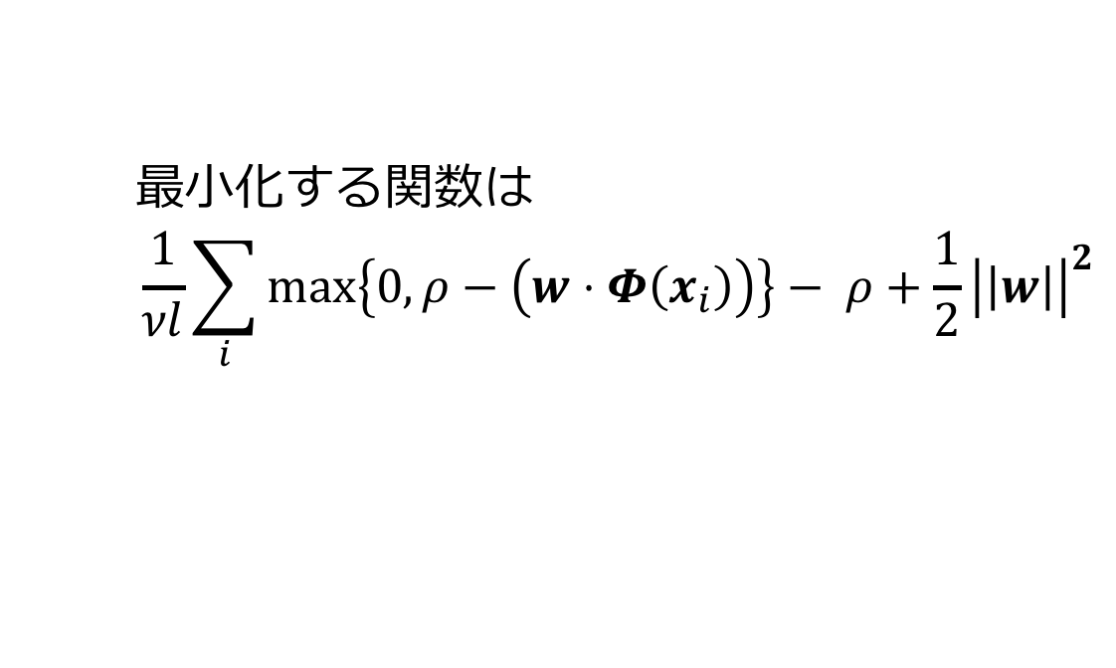
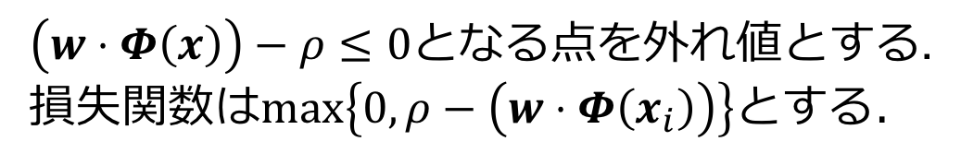
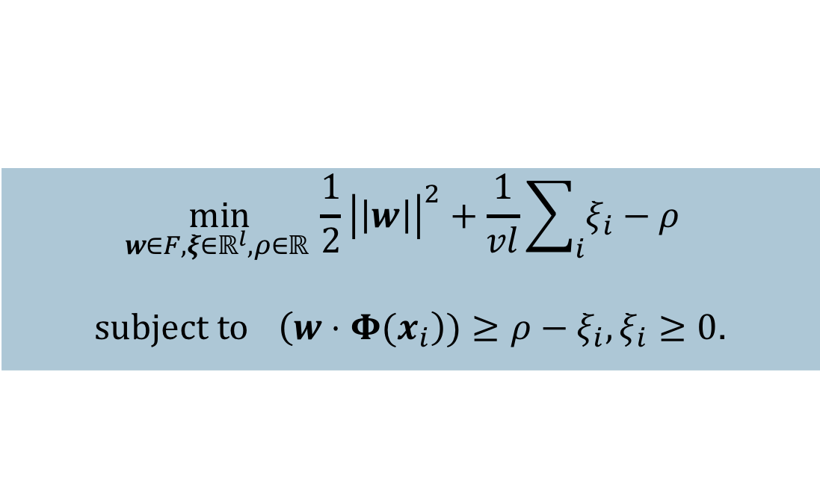
One-Class SVM[10]
[10] Schölkopf B., Platt J., Shawe-Taylor J., Smola A.J., and Williamson R.C.2001. Estimating the support of a high-dimensional distribution. Neural Computation,13(7): 1443-1471.
$\left(w⋅Φ\left(x\right)\right)−ρ≤0$となる点を外れ値とする.
損失関数は$max\left\{0, ρ−\left(w⋅Φ\left(x_{i}\right)\right)\right\}とする．$
正常値
最小化する関数は
$$\frac{1}{νl}\sum_{i}{max\left\{0, ρ−\left(w⋅Φ\left(x_{i}\right)\right)\right\}}− ρ+\frac{1}{2}{\left|\left|w\right|\right|}^{2}$$
損失
切片
正則化
外れ値
One-Class SVMの主問題
$$\min_{w∈F,ξ∈ℝ^{l}, ρ∈ℝ }{\frac{1}{2}{\left|\left|w\right|\right|}^{2}+\frac{1}{vl}\sum_{i}{ξ_{i}−ρ}} ^{ }$$
$\underset{ }{subject to}{ \left(w⋅Φ(x_{i}\right))≥ρ−ξ_{i}, ξ_{i}≥0}$.

Slide 15
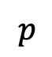
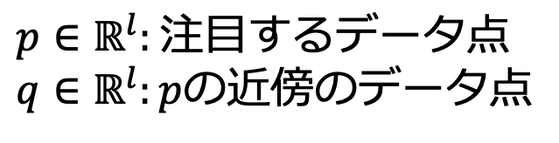
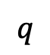


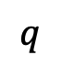

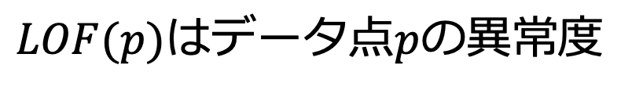
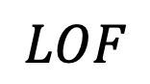
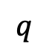

Local Outlier Factor[11]
[11] BREUNIG, M. M., KRIEGEL, H.-P., NG, R. T., AND SANDER, J. 1999. Optics-of: Identifying local outliers. In Proceedings of the 3rd European Conference on Principles of Data Mining and Knowledge Discovery. Springer-Verlag, 262–270.
$$LOF$$
$$LOF_{MinPts}(p)=\frac{\sum_{q∈N_{MinPts(p)}}{\frac{lrd_{MinPts}(q)}{lrd_{MinPts}(p)}}}{|N_{MinPts\left(p\right)}|}$$
点$p$の近傍点の周辺の密度
注目する点$p$周辺の密度
$LOF(p)は$データ点$p$の異常度
$$q$$
$$q$$
$p∈ℝ^{l}:$注目するデータ点
$q∈ℝ^{l}:p$の近傍のデータ点
$$p$$
$$q$$
$$高次元空間$$

Slide 16
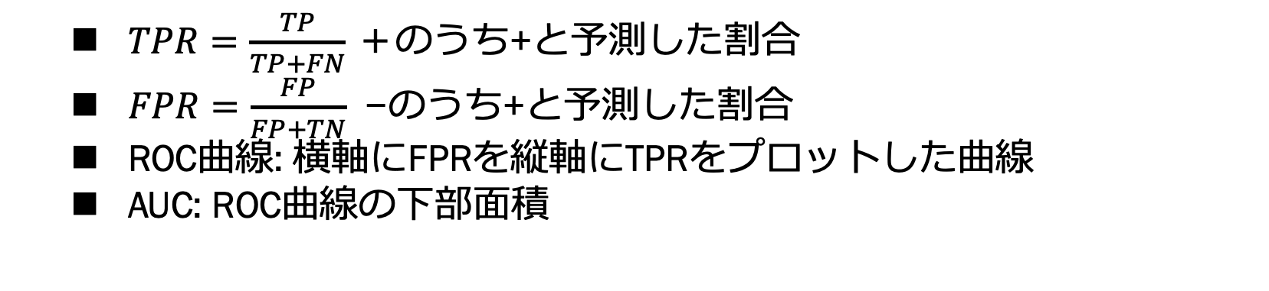
評価指標
$TPR=\frac{TP}{TP+FN}$ ＋のうち+と予測した割合
$FPR=\frac{FP}{FP+TN}$ −のうち+と予測した割合
ROC曲線: 横軸にFPRを縦軸にTPRをプロットした曲線
AUC: ROC曲線の下部面積
異常度 | ラベル
10.3 | 異常
9.2 | 異常
8.6 | 正常
7.5 | 異常
6.2 | 正常
5.1 | 正常
5.0 | 正常
4.9 | 異常
Notes:
ランダムよりは良いがかなり高いFPR
New York California Floridaを使うのは、この地域で最も詐欺検出が盛んなので
01の直線がランダム
何件のデータかも追加

Slide 17
結果
SVMによる外れ値検出
Data-Split | Feature | AUC
PROVIDER | STAT | 0.513
PROVIDER | HCPCS | 0.562
PROVIDER-GRID | STAT | 0.535
PROVIDER-GRID | HCPCS | 0.561
GRID | STAT | 0.509
データ分割法・特徴量ごとのAUC
データ分割法・特徴量ごとのROC曲線
ランダムよりAUC高
HCPCS: 各治療ごとの請求額の特徴ベクトルがAUC高
STAT: 各治療の要約統計の場合はPROVIDER-MESH分割が有効
Notes:
HCPCSの方がAUC高

Slide 18
結果
LOFによる外れ値検出
Data-Split | Feature | AUC
NONE | STAT | 0.529
PROVIDER | STAT | 0.591
PROVIDER | HCPCS | 0.634*
PROVIDER-GRID | STAT | 0.593
PROVIDER-GRID | HCPCS | 0.559
GRID | STAT | 0.560
GRID | HCPCS | 0.605
データ分割法・特徴量ごとのAUC
データ分割法・特徴量ごとのROC曲線
先行研究よりAUC高 (ただし、データセット異)
どのデータ分割も有効
HCPCS: 各治療ごとの請求額の特徴ベクトルがAUC高
STAT: 治療の要約統計の場合はPROVIDER-MESH分割が有効
Notes:
HCPCSが今回使用した特徴量
STATが先行研究で使用されていた特徴量
0.25のFalse Positiveで0.5のTrue Positive
つまり12万件のProviderのうち3万件を調べれば詐欺を行っている人が25人くらい見つかる

Slide 19
まとめと今後の方針
まとめ
外れ値と詐欺行為者の一致を実験
特徴量・分割の有効性を検証
無作為抽出・先行研究より精度良
今後の課題
専門家にインタビュー
他の外れ値検出手法との比較
どの程度のFPR・TPRが許容されうるか
Notes:
特徴量は
かく医療行為の額の方がよく 専門科で分割した方が良い
さらに並列計算も可能

Slide 20
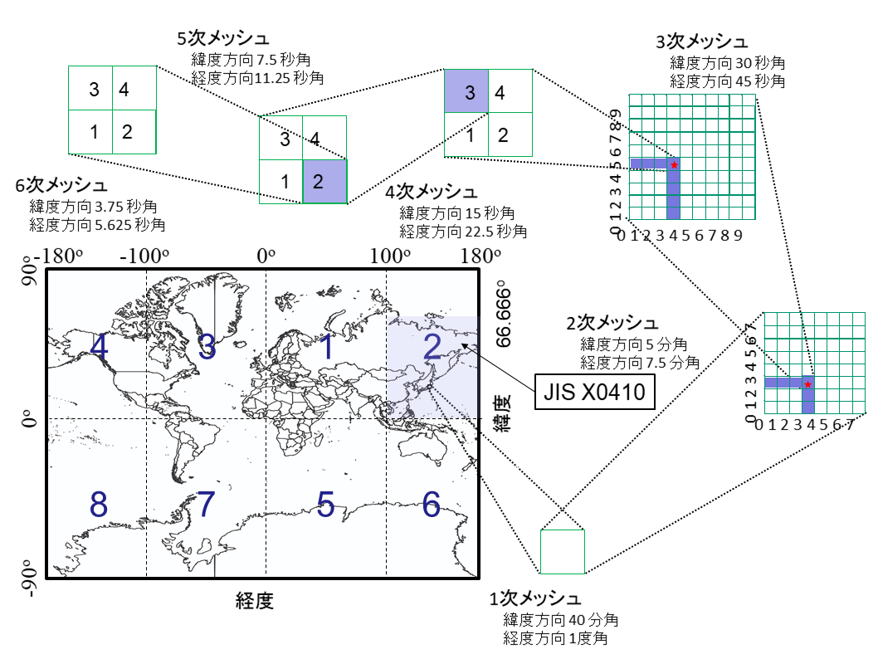




提案手法 世界メッシュコード
日本工業規格 JIS X0410 (地域メッシュコード)を拡張し、全世界を６階層の数列により表現できるコード体系を確立
緯度と経度からその位置を含む世界メッシュコードを算出することができる
世界メッシュコードはJIS X0410の上位互換性を有する
４種類の言語で世界メッシュコード関連関数が提供
ライブラリは世界メッシュ研究所のページから公開されているオープンライブラリを使用
http://www.fttsus.jp/worldgrids/ja/our_library/
例
2052354632: 京都大学

Slide 21
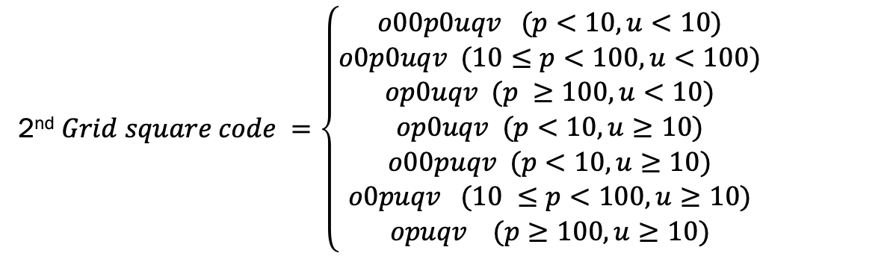
提案手法 世界メッシュコードの定義
2nd $Grid square code =\left\{\begin{aligned}o00p0uqv (p<10,u<10) \\ o0p0uqv (10≤p<100, u<100) \\ op0uqv (p ≥100, u<10) \\ op0uqv (p<10, u≥10) \\ o00puqv (p<10,u≥10) \\ o0puqv (10 ≤p<100, u≥10) \\ opuqv (p≥100, u≥10)\end{aligned}\right.$

Slide 22
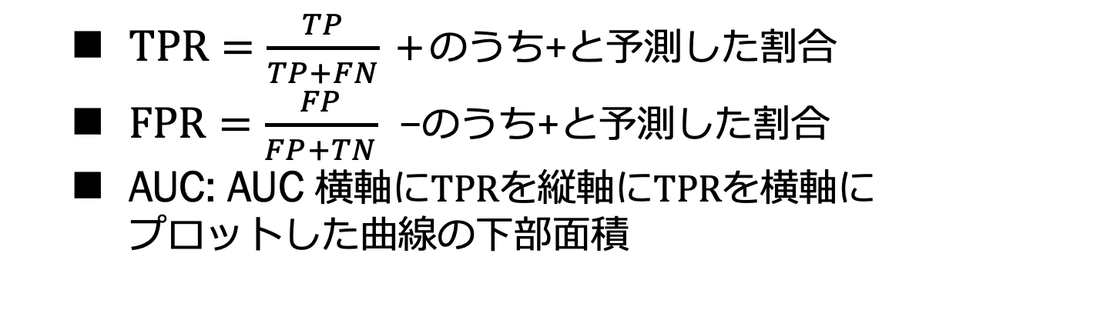
先行研究
Richardらの手法[9]
[9] Richard Bauder, Raquel da Rosa, and Taghi Khoshgoftaar. Identifying medicare provider fraud with unsupervised machine learning. In 2018 IEEE International Conference on Information Reuse and Integration (IRI), pages 285–292. IEEE, 2018.
予測
評価指標
$TPR=\frac{TP}{TP+FN}$ ＋のうち+と予測した割合
$FPR=\frac{FP}{FP+TN}$ −のうち+と予測した割合
AUC: AUC 横軸に$TPR$を縦軸に$TPR$を横軸に
プロットした曲線の下部面積
ラベル
 | ＋ | −
+ | TP | FN
− | FP | TN
専門科などによる治療の違い・治療の多様性が考慮されていない
Notes:
内科・外科・精神科などにより外れ値と見なされる医者の傾向は異
6400種類ものOperationを統計量として要約するのはどうなんだ

Slide 23
提案手法 データ結合
専門科・地域
データ分割
結合・評価
特徴量作成・異常検知
Notes:
医療提供者の専門分野
これは例えば内科でも一般内科・アルコール依存症内科・肥満内科などに細分化されるもの

Slide 24
提案手法 データ
前処理
Grid code
Medicare Provider Utilization and Payment Data
Zipcode Data

Slide 25
研究背景
[2]https://www.nhcaa.org/resources/health-care-anti-fraud-resources/ consumer-info-action.aspx
詐欺とは
An intentional deception or misrepresentation that the individual or entity makes knowing that the misrepresentation could result in some unauthorized benefit to the individual, or the entity or to some other party.[2]
Notes:
Prevent：詐欺をするとこんなペナルティがあるよって手紙で脅したりする
Detection：詐欺の発見
Response：詐欺が行われたときにどんな懲罰を与えるか

Slide 26
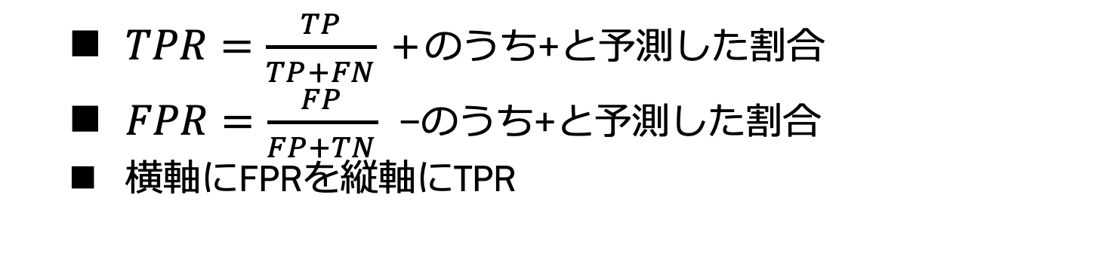
提案手法
評価
$TPR=\frac{TP}{TP+FN}$ ＋のうち+と予測した割合
$FPR=\frac{FP}{FP+TN}$ −のうち+と予測した割合
横軸にFPRを縦軸にTPR
True Positive Rateを高く，False Positive Rateを低く
Notes:
ランダムよりは良いがかなり高いFPR
New York California Floridaを使うのは、この地域で最も詐欺検出が盛んなので
何件のデータかも追加

Slide 27
研究背景
[1]https://www.nhcaa.org/resources/health-care-anti-fraud-resources/ consumer-info-action.aspx
詐欺とは
An intentional deception or misrepresentation that the individual or entity makes knowing that the misrepresentation could result in some unauthorized benefit to the individual, or the entity or to some other party.[1]
詐欺の撲滅法
カテゴリ
Prevent | 詐欺が行われる前に防止
Detection | 詐欺が行われた際に発見
Response | 詐欺が行われたい際に，適切な措置
Notes:
Prevent：詐欺をするとこんなペナルティがあるよって手紙で脅したりする
Detection：詐欺の発見
Response：詐欺が行われたときにどんな懲罰を与えるか

Slide 28
研究背景
詐欺的行為
医療提供者(医者・病院・民間救急など)
-提供していない医療行為の請求・一つの医療行為の分割請求
被保険者(患者・患者の雇用主)
-受けていない医療行為の請求・雇用者数の偽り
保険提供者(政府機関・民間保険)
-返還額・サービスの偽り
詐欺事例
ニュージャージー州にて、在宅医療医師が実際より長い時間のサービスを申請し500,000ドル以上を不正受給
医療行為
被保険者
医療提供者
データ制約
保険提供者
Notes:
医療行為一件一件に着目 つまり被保険医療提供者間の関係に着目
被保険者ひとりorGroupに着目
医療提供者ひとりorGroupに着目
保険提供者に着目orグルに着目
などでアプローチは変わってくる
でも今回はデータ制約で医療提供者に着目
実態のない架空請求などはわかりやすいけれど、確かに不必要というのは難しいかも
NHCAAで一応は内部告発制度があるみたい
架空請求
KickBack
Up-coding
Unnecesary
の順になっている

Slide 29
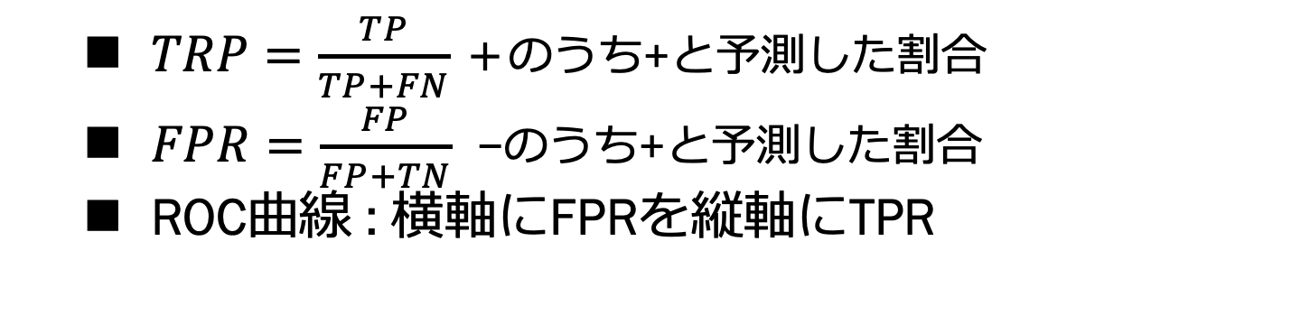
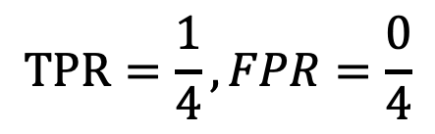
評価指標
評価
$TRP=\frac{TP}{TP+FN}$ ＋のうち+と予測した割合
$FPR=\frac{FP}{FP+TN}$ −のうち+と予測した割合
ROC曲線 : 横軸にFPRを縦軸にTPR
異常度 | ラベル
10.3 | 異常
9.2 | 異常
8.6 | 正常
7.5 | 異常
6.2 | 正常
5.1 | 正常
5.0 | 正常
4.9 | 異常
$$TPR=\frac{1}{4},FPR=\frac{0}{4}$$
Notes:
ランダムよりは良いがかなり高いFPR
New York California Floridaを使うのは、この地域で最も詐欺検出が盛んなので
何件のデータかも追加

Slide 30
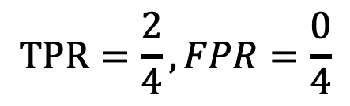
評価指標
評価
$TRP=\frac{TP}{TP+FN}$ ＋のうち+と予測した割合
$FPR=\frac{FP}{FP+TN}$ −のうち+と予測した割合
ROC曲線 : 横軸にFPRを縦軸にTPR
異常度 | ラベル
10.3 | 異常
9.2 | 異常
8.6 | 正常
7.5 | 異常
6.2 | 正常
5.1 | 正常
5.0 | 正常
4.9 | 異常
$$TPR=\frac{2}{4},FPR=\frac{0}{4}$$
Notes:
ランダムよりは良いがかなり高いFPR
New York California Floridaを使うのは、この地域で最も詐欺検出が盛んなので
何件のデータかも追加

Slide 31
提案手法 特徴ベクトル
医療手続きの要約統計量 (STAT)
医療提供者の全医療行為から統計量を計算し，特徴ベクトルを作成
NPI | hcpcs_code | Provider_gender | Provider_type | average_medicare_submitted_amount
101111 | 91312 | M | Internal Medicine | 10
101111 | 91313 | M | Internal Medicine | 10
101111 | 91314 | M | Internal Medicine | 25
101112 | 91312 | F | Ophthalmology | 50
医療提供者ごとの特徴ベクトルへ
NPI | provider_gender | provider_type | average_medicare_submitted_amount_mean | average_medicare_submitted_amount_sum
1011111 | M | Internal Medicine | 15 | 45
1011112 | F | Ophthalmology | 5 | 50

Slide 32
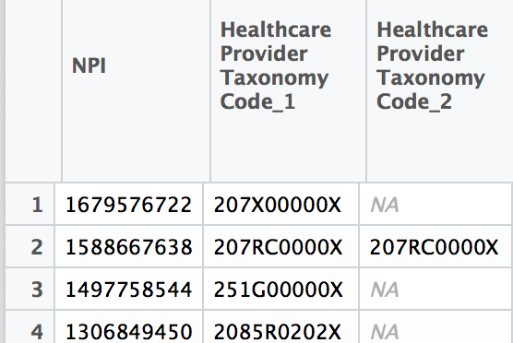
提案手法 データ結合
前処理
Medicare Provider Utilization and Payment Data
Full Replacement Monthly NPI file
Zipcode Data

Slide 33
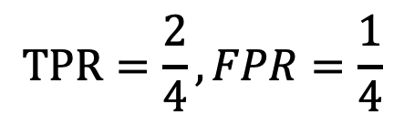
評価指標
評価
$TRP=\frac{TP}{TP+FN}$ ＋のうち+と予測した割合
$FPR=\frac{FP}{FP+TN}$ −のうち+と予測した割合
ROC曲線 : 横軸にFPRを縦軸にTPR
異常度 | ラベル
10.3 | 異常
9.2 | 異常
8.6 | 正常
7.5 | 異常
6.2 | 正常
5.1 | 正常
5.0 | 正常
4.9 | 異常
$$TPR=\frac{2}{4},FPR=\frac{1}{4}$$
Notes:
ランダムよりは良いがかなり高いFPR
New York California Floridaを使うのは、この地域で最も詐欺検出が盛んなので
何件のデータかも追加

Slide 34
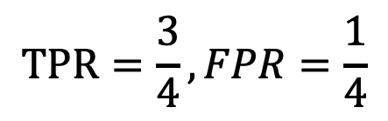
評価指標
評価
$TRP=\frac{TP}{TP+FN}$ ＋のうち+と予測した割合
$FPR=\frac{FP}{FP+TN}$ −のうち+と予測した割合
ROC曲線 : 横軸にFPRを縦軸にTPR
異常度 | ラベル
10.3 | 異常
9.2 | 異常
8.6 | 正常
7.5 | 異常
6.2 | 正常
5.1 | 正常
5.0 | 正常
4.9 | 異常
$$TPR=\frac{3}{4},FPR=\frac{1}{4}$$
Notes:
ランダムよりは良いがかなり高いFPR
New York California Floridaを使うのは、この地域で最も詐欺検出が盛んなので
何件のデータかも追加

Slide 35
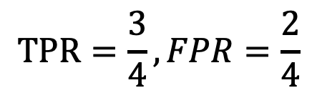
評価指標
評価
$TRP=\frac{TP}{TP+FN}$ ＋のうち+と予測した割合
$FPR=\frac{FP}{FP+TN}$ −のうち+と予測した割合
ROC曲線 : 横軸にFPRを縦軸にTPR
異常度 | ラベル
10.3 | 異常
9.2 | 異常
8.6 | 正常
7.5 | 異常
6.2 | 正常
5.1 | 正常
5.0 | 正常
4.9 | 異常
$$TPR=\frac{3}{4},FPR=\frac{2}{4}$$
Notes:
ランダムよりは良いがかなり高いFPR
New York California Floridaを使うのは、この地域で最も詐欺検出が盛んなので
何件のデータかも追加

Slide 36
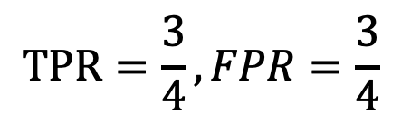
評価指標
評価
$TRP=\frac{TP}{TP+FN}$ ＋のうち+と予測した割合
$FPR=\frac{FP}{FP+TN}$ −のうち+と予測した割合
ROC曲線 : 横軸にFPRを縦軸にTPR
異常度 | ラベル
10.3 | 異常
9.2 | 異常
8.6 | 正常
7.5 | 異常
6.2 | 正常
5.1 | 正常
5.0 | 正常
4.9 | 異常
$$TPR=\frac{3}{4},FPR=\frac{3}{4}$$
Notes:
ランダムよりは良いがかなり高いFPR
New York California Floridaを使うのは、この地域で最も詐欺検出が盛んなので
何件のデータかも追加

Slide 37
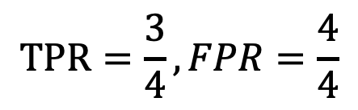
評価指標
評価
$TRP=\frac{TP}{TP+FN}$ ＋のうち+と予測した割合
$FPR=\frac{FP}{FP+TN}$ −のうち+と予測した割合
ROC曲線 : 横軸にFPRを縦軸にTPR
異常度 | ラベル
10.3 | 異常
9.2 | 異常
8.6 | 正常
7.5 | 異常
6.2 | 正常
5.1 | 正常
5.0 | 正常
4.9 | 異常
$$TPR=\frac{3}{4},FPR=\frac{4}{4}$$
Notes:
ランダムよりは良いがかなり高いFPR
New York California Floridaを使うのは、この地域で最も詐欺検出が盛んなので
何件のデータかも追加

Slide 38
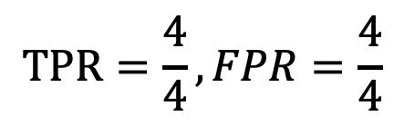
評価指標
評価
$TRP=\frac{TP}{TP+FN}$ ＋のうち+と予測した割合
$FPR=\frac{FP}{FP+TN}$ −のうち+と予測した割合
ROC曲線 : 横軸にFPRを縦軸にTPR
異常度 | ラベル
10.3 | 異常
9.2 | 異常
8.6 | 正常
7.5 | 異常
6.2 | 正常
5.1 | 正常
5.0 | 正常
4.9 | 異常
$$TPR=\frac{4}{4},FPR=\frac{4}{4}$$
Notes:
ランダムよりは良いがかなり高いFPR
New York California Floridaを使うのは、この地域で最も詐欺検出が盛んなので
何件のデータかも追加

Slide 39
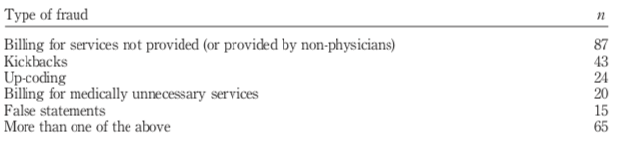
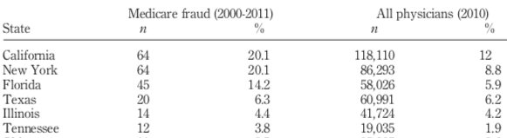
研究背景
[5] M. K. Sparrow ”License To Steal: How Fraud bleeds America’s health care system,” Westview Press, 2000.
Medicareでどのような詐欺が行われているか[5]
Medicareでどの州で詐欺が行われているか[5]
>
詐欺検出が盛ん
Notes:
パートA : 入院費用
パートB : 入院以外の外来
パートC : 民間代行
パートD : 処方箋関連
パートA,Bが基本
この図がなんお割合かわかりにくいらしい

Slide 40
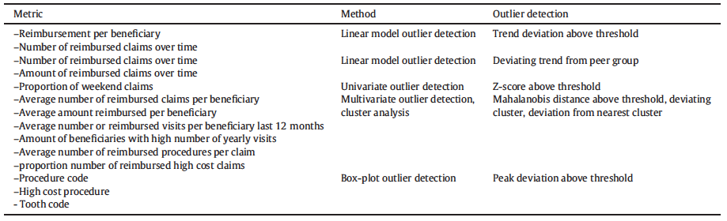
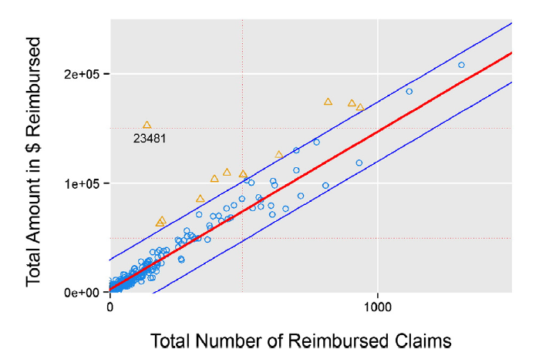
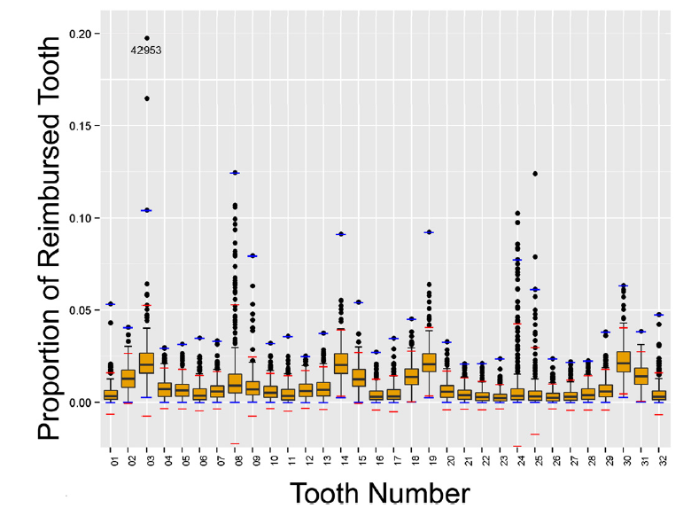
先行研究
[8]G. Van Capelleveen, M. Poel, R. M. Mueller, D. Thornton and J. Van Hillegersberg. “Outlier detection in healthcare fraud: A case study in the Medicaid dental domain,” International Journal Of Accounting Information Systems, 2016, 21, pp. 18-31.
Vanらの手法
手法 : 各種統計量に対し、線形異常判別・Box-Plotなどを適用
医療請求-請求額による線形異常判別
各歯の治療割合のBox-Plot

Slide 41
先行研究
[8]G. Van Capelleveen, M. Poel, R. M. Mueller, D. Thornton and J. Van Hillegersberg. “Outlier detection in healthcare fraud: A case study in the Medicaid dental domain,” International Journal Of Accounting Information Systems, 2016, 21, pp. 18-31.
Vanらの手法
評価
Healthcareの専門家にInterview
結果
外れ値17のうち12が専門家の意見と一致

Slide 42
先行研究
[9] R. A. Bauder and T. M. Khoshgoftaar. “ The detection of medicare fraud using machine learning methods with excluded provider labels ”, in FLAIRS Conference, 2018, pp. 404409.
Richardらの手法
手法 : 教師あり学習
教師ラベルとしてLEIEを使用
Medicare Provider Utilization and Paymentより作成した特徴ベクトル
不均衡データであるため，ダウンサンプリング
- 80:20，75:25，65:35，50:50
Random Forest，ロジスティック回帰，SVMによる教師あり学習

Slide 43
先行研究
[9] R. A. Bauder and T. M. Khoshgoftaar. “ The detection of medicare fraud using machine learning methods with excluded provider labels ”, in FLAIRS Conference, 2018, pp. 404409.
Richardらの手法
List of Excluded Individuals/Entities (LEIE)
登録除外された医療行為者のデータ
1977-2018年まで70,491件
除外日・除外理由などを記録
特に以下の理由での登録除外の行のみをラベルとして使用
Rule Number | Description
1128(a)(1) | Conviction of program-related crimes.
1128(a)(2) | Conviction relating to patient abuse or neglect.
1128(a)(3) | Felony conviction relating to health care fraud.
1128(b)(4) | License revocation or suspension.
1128(c)(3)(g)(i) | Conviction on 3 or more mandatory exclusion offenses.
Notes:
単に更新の手続きをサボったとかは除外する

Slide 44
先行研究 LEIE
Richardらの手法
List of Excluded Individuals/Entities (LEIE)
登録除外された医療行為者のデータ
1977-2018年まで70,491件
除外日・除外理由などを記録
特に以下の理由での登録除外の行のみをラベルとして使用
Rule Number | Description
1128(a)(1) | Conviction of program-related crimes.
1128(a)(2) | Conviction relating to patient abuse or neglect.
1128(a)(3) | Felony conviction relating to health care fraud.
1128(b)(4) | License revocation or suspension.
1128(c)(3)(g)(i) | Conviction on 3 or more mandatory exclusion offenses.
Notes:
単に更新の手続きをサボったとかは除外する

Slide 45
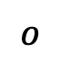
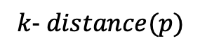
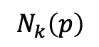
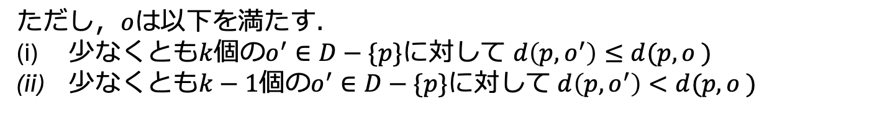
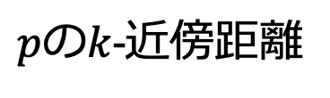

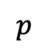

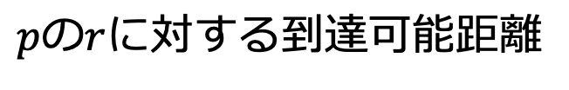
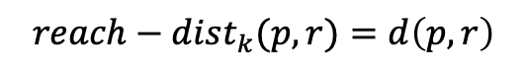

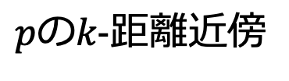
Local Outlier Factor
$p$の$k$-近傍距離
$$k−distance(p){=d(p,o) }$$
$$p$$
ただし，$o$は以下を満たす．
少なくとも$k$個の$o^{′}∈D−\{p\}$に対して $d\left(p,o^{′}\right)≤d(p,o^{ })$
少なくとも$k−1個$の$o^{′}∈D−\{p\}$に対して$d\left(p,o^{′}\right)<d(p,o^{ })$
$$k− distance(p)$$
$$o$$
$pのk−$距離近傍
$$N_{k}\left(p\right)$$
$$p$$
$$N_{k}\left(p\right)=\left\{q∈D−\left\{p\right\} \right| d\left(p,q\right)≤k−distance(p)\}$$
$p$の$r$に対する到達可能距離
$$reach−dist_{k}(p,r){=k−distance\left(r\right) }$$
$$reach− dist_{k}(p,r){=max\{k−distance\left(r\right), d\left(p,r\right)\} }$$
$$r$$
$$reach−dist_{k}(p,r){=d\left(p,r\right) }$$
$$p$$
Notes:
d(o,o)の記号

Slide 46
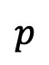
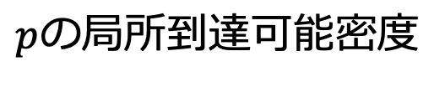
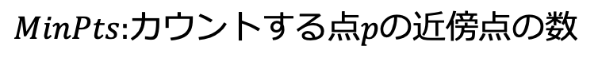
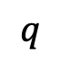
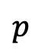

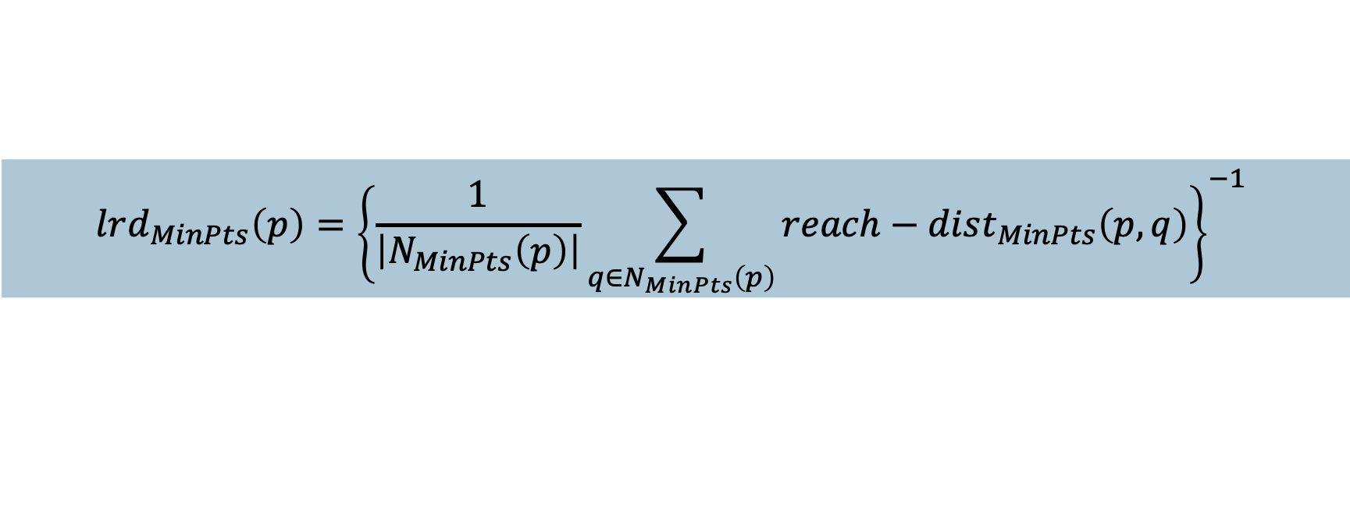








Local Outlier Factor
$p$の局所到達可能密度
$$lrd_{MinPts}\left(p\right)={\left\{\frac{1}{\left|N_{MinPts}\left(p\right)\right|}\sum_{q∈N_{MinPts}\left(p\right)}{reach−dist_{MinPts}\left(p,q\right)}\right\}}^{−1}$$
$MinPts:$カウントする点$p$の近傍点の数
点$pの近傍点までの到達可能距離の平均$
$$p$$
$$lrd_{MinPts}\left(p\right) :大$$
$$p$$
$$lrd_{MinPts}\left(p\right) :小$$
$$LOF$$
$$LOF_{MinPts}=\frac{\sum_{q∈N_{MinPts(p)}}{\frac{lrd_{MinPts}(q)}{lrd_{MinPts}(p)}}}{|N_{MinPts\left(p\right)}|}$$
点$p$の近傍点の周辺の密度
注目する点$p$周辺の密度
$$q$$
$$q$$
$$p$$
$$q$$

Slide 47

提案手法
前処理
Medicare Provider Utilization and Payment Data
New York・California・Floridaのデータ
データを で分割，精度を比較
1,939,841行，192084の医療提供者，80の登録除外者
専門科
専門科+地域
評価
$TPR=\frac{TP}{TP+FN}$ ＋のうち+と予測した割合
$FPR=\frac{FP}{FP+TN}$ −のうち+と予測した割合
横軸にFPRを縦軸にTPR
True Positive Rateを高く，False Positive Rateを低く
Notes:
ランダムよりは良いがかなり高いFPR
New York California Floridaを使うのは、この地域で最も詐欺検出が盛んなので
何件のデータかも追加

Slide 48

有効性の検証 データ
教師付きデータで検証
[8]A. Dal Pozzolo, O. Caelen, R.A. Johnson, G. Bontempi, Calibrating probability with undersampling for unbalanced classification, in: Symposium Series on Computational Intelligence, IEEE, 2015, pp. 159–166.
カード会社の取引データ[8]
ある会社の2018年9月中の2日分カードの取引284,807件を記録したデータ
各列に含まれる値
Time：一回目の取引との間隔
V1〜V28：個人情報を含む素性に主成分分析をかけた値
Amount：取引が行われた価格
Class ：取引が詐欺であったか否か

Slide 49
有効性の検証 データ
各変数のクラス別ヒストグラム

Slide 50

有効性の検証 指標
有効性の検証
$True Positive Rate=\frac{TP}{TP+FN}$
実際に＋のもののうち+と予測した割合
$False positive rate=\frac{FP}{FP+TN}$
実際に−のもののうち+と予測した割合
予測
ラベル
 | ＋ | −
+ | TP | FN
− | FP | TN
True Positive Rateを高く，False Positive Rateを低く
ROC曲線
横軸にFalse Positive Rateを縦軸にTrue Positive Rateをプロットし た曲線

Slide 51
有効性の検証 結果
One-Class SVMのパラメータ$ν$を変更した場合のROC曲線
ある程度のFalse Positiveが許容できるなら，多くの詐欺を発見

Slide 52
結果 データ解析
血管外科の申請額
>
助産看護師の申請額
医療従事者タイプごとの医療費申請額のヒストグラム

Slide 53
結果 データ解析
医療従事者の専門科数ごとの医療費申請額のヒストグラム

Slide 54
結果 データ分割
医療従事者の地域
医療従事者の種類
医療従事者の専門科の数
申請額に差
ボストン・内科・専門科数1のデータのみ使用

Slide 55

結果
異常検知
Boston・内科の異常値
Notes:
被保険者が多いほど医者の専門家数は少ない
つまり人が足りなかったら色々する必要がある

Slide 56
結果
異常検知
異常値・正常値別の医療請求額のDensity
Notes:
被保険者が多いほど医者の専門家数は少ない
つまり人が足りなかったら色々する必要がある

Slide 57
結果
異常検知
異常値の一例の特徴ベクトル
Notes:
被保険者が多いほど医者の専門家数は少ない
つまり人が足りなかったら色々する必要がある

Slide 58


先行研究
[10] Jiwon Seo, Mendelevitch O. “Identifying frauds and anomalies in Medicare-B dataset”, Conf Proc IEEE Eng Med Biol Soc. 2017.
Seoらの手法[10]
手法：Personalized Pagerankを使用
医療提供者$pの$特徴ベクトル$v_{p}$について$v_{p,i}=\frac{c_{p,i}}{√\sum_{i}{c_{p,i}^{2}}}.$ ここで，$c_{p,i}$は治療$i$の実施回数
ベクトル$v_{p},v_{q}$のコサイン類似度が0.7を超えた場合，医療提供者$p,q$の間に関係があると解釈し，グラフを作成
2のグラフのPersonalized PageRankを計算．全シードノードよりも高いRankを持つ医療提供者を外れ値と判定
評価：外れ値の分類
結果
データ入力の間違い
複数の専門を持つ医者
よくわからない(真に詐欺？)
Notes:
A 眼科と耳鼻科がいれかわる
耳鼻科Otolaryngologyなのに、Eye Examしている
B subcategoryを持つ
General Practiceがsubcategoryでよくanesthesisology麻酔がくをやっている
C よくわからないほんとの詐欺説
耳鼻科とか眼科ごとに計算してる
880,000

Slide 59





One-Class SVM
One-SVM による異常検知
$$\min_{w∈F,ξ∈ℝ^{l}, ρ∈ℝ }{\frac{1}{2}{\left|\left|w\right|\right|}^{2}+\frac{1}{vl}\sum_{i}{ξ_{i}−ρ}} ^{ }$$
$\underset{ }{subject to}{ \left(w⋅Φ(x_{i}\right))≥ρ−ξ_{i}, ξ_{i}≥0}$.
双対
$$\min_{α }{\sum_{ij}{α_{i}α_{j}(Φ\left(x_{i}\right)⋅Φ(x_{j})})}$$
$\underset{ }{subject to}{}0≤α_{i}≤\frac{1}{vl}, \sum_{i}{α_{i}}=1$.
One-SVM
この問題を解くことにより，識別関数
Outlier
$$\left.f({\left.x\right)}_{ }=sgn(\left(w⋅Φ\left(x\right)\right)−ρ\right)$$
がもとまる．
Outlier

Slide 60




One-Class SVM 双対問題の導出
主問題
$$\min_{w∈F,ξ∈ℝ^{l}, ρ∈ℝ }{\frac{1}{2}{\left|\left|w\right|\right|}^{2}+\frac{1}{vl}\sum_{i}{ξ_{i}−ρ}} ^{ }$$
$\underset{ }{subject to}{ \left(w⋅Φ(x_{i}\right))≥ρ−ξ_{i}, ξ_{i}≥0}$.
$$L\left(w, ξ, ρ, α,β\right)=\frac{1}{2}{\left|\left|w\right|\right|}^{2}+\frac{1}{νl}\sum_{i}{ξ_{i}}−ρ−\sum_{i}{α_{i}\left(\left(\left(w⋅Φ(x_{i}\right)\right)\right)−ρ+ξ_{i})}−{\sum_{i}{ β_{i}ξ_{i}}}_{ }$$
ラグランジュ関数
$w−\sum_{i}{α_{i}Φ\left(x_{i}\right)}=0{ }$ ($w$に関する微分)
$\frac{1}{νl}−α_{i}−β_{i}=0$ ($ξ_{i}$に関する微分)
$−1+\sum_{i}{α_{i}}=0$ ($ρ$に関する微分)
代入・符合反転
双対問題
$$\max_{α,β}{\min_{w, ξ, ρ}}L\left(w, ξ, ρ, α,β\right)= \min_{α }{\sum_{ij}{α_{i}α_{j}(Φ\left(x_{i}\right)⋅Φ\left(x_{j}\right))}}$$
$\underset{ }{subject to}{}0≤α_{i}≤\frac{1}{vl}, \sum_{i}{α_{i}}=1$.
[3] Schölkopf B., Platt J., Shawe-Taylor J., Smola A.J., and Williamson R.C.2001. Estimating the support of a high-dimensional distribution. Neural Computation,13(7): 1443-1471.
Notes:
ラグランジュ関数を主問題の変数に関して最小化するx*に対して最小化するのがしたものが双対問題であった。

Slide 61




One-Class SVM 性質
識別関数 $\left.f({\left.x\right)}_{ }=sgn(\left(w⋅Φ\left(x\right)\right)−ρ\right) に対して w−\sum_{i}{α_{i}Φ\left(x_{i}\right)}=0$ を用いることにより,
$$f({\left.x\right)}_{ }=sgn\left(\sum_{i}{α_{i}\left(Φ\left(x_{i}\right)⋅Φ\left(x\right)\right)}−ρ\right).$$
また,
$α_{i}((\left(w,Φ\left(x_{i}\right)\right)−ρ−ξ_{i})=0$
$β_{i}ξ_{i}=0$
$\frac{1}{νl}−α_{i}−β_{i}=0$
主問題のKKT条件から導かれる相補性
($ξ_{i}$に関する微分)
より,
$α_{i}≠0$のとき, $ξ_{i}=0が成立し$, $\left(w⋅Φ\left(x_{i}\right)\right)−ρ=0.$ つまり, $x_{i}$は決定境界上にある.
サポートベクトル
$α_{i}=0$となる$x_{i}$は識別関数に寄与しない.
Notes:
ラグランジュ関数を主問題の変数に関して最小化するx*に対して最小化するのがしたものが双対問題であった。

Slide 62


One-Class SVM 性質
サポートベクタの割合の下限は$ν$
証明
サポートベクタは$α_{i}≠0$を満たす. 不等式制約$0≤α_{i}≤\frac{1}{vl}を満たしながら，等式制約\sum_{i}{α_{i}}=1$を満たすためには少なくとも， $νl$個のサポートベクタが必要.
外れ値と判断されるデータの割合の上限は$ν$
証明
外れ値と判断されるデータについて，$\left(w⋅Φ\left(x_{i}\right)\right)−ρ<0$である．主問題の制約条件${ \left(w⋅Φ(x_{i}\right))≥ρ−ξ_{i}, ξ_{i}≥0}$より${ξ_{i}≠0}$ なので，KKT条件の相補性$β_{i}ξ_{i}=0$ より${β_{i}≠0}$．これとKKT条件 $\frac{1}{νl}−α_{i}−β_{i}=0$より$外れ値データについてα_{i}=\frac{1}{νl}$.$等式制約\sum_{i}{α_{i}}=1と$合わせると，最大でも$νl個しか外れ$値と判断されない．

Slide 63



One-Class SVM カーネル法
One-SVMの双対問題
$$\max_{α,β}{\min_{w, ξ, ρ}}L\left(w, ξ, ρ, α,β\right)= \min_{α }{\sum_{ij}{α_{i}α_{j}(Φ\left(x_{i}\right)⋅Φ\left(x_{j}\right))}}$$
$\underset{ }{subject to}{}0≤α_{i}≤\frac{1}{vl}, \sum_{i}{α_{i}}=1$.
識別関数
$$f({\left.x\right)}_{ }=sgn\left(\sum_{i}{α_{i}\left(Φ\left(x_{i}\right)⋅Φ\left(x\right)\right)}−ρ\right).$$
➡️
結局， 特徴量関数$Φ\left(x_{ }\right)$を直接計算する必要はなく，
内積 $\left(Φ\left(x_{ }\right)⋅Φ\left(y\right)\right)=k(x,y)$ が計算できれば良い ➡️ カーネル法
カーネル関数$k(x,y)$
$$線形カーネル :x^{T}y，多項式カーネル：{(x}^{T}y+{l)}^{D} ，$$
$シグモイド$カーネル$：{tanh(x}^{T}y+a)，$ガウスカーネル $:k\left(x,y\right)=exp\left(−γ{\left|x−y\right|}^{2}\right).$
無限次元

Slide 64





One-class SVM シミュレーション
$ν=0.05$
$η=0.5$
ガウスカーネル
シグモイドカーネル
線形カーネル
多項式カーネル
Notes:
ラグランジュ関数を主問題の変数に関して最小化するx*に対して最小化するのがしたものが双対問題であった。

Slide 65
研究背景
[3]KPMG Fraud risk management. Available : https: //assets.kpmg.com/content/dam/kpmg/pdf/2014/05/ fraud- risk- management- strategy- prevention- detection- response- O- 201405.
[4] M. K. Sparrow ”License To Steal: How Fraud bleeds America’s health care system,” Westview Press, 2000.
詐欺の撲滅法[3]
Prevent | 詐欺が行われる前に防止
Detection | 詐欺が行われた際に発見
Response | 詐欺が行われたい際に，適切な措置
詐欺の注目法[4]
医療行為
被保険者
医療提供者
データ制約
保険提供者
Notes:
パートA : 入院費用
パートB : 入院以外の外来
パートC : 民間代行
パートD : 処方箋関連
パートA,Bが基本

Slide 66
研究背景
[3]KPMG Fraud risk management. Available : https: //assets.kpmg.com/content/dam/kpmg/pdf/2014/05/ fraud- risk- management- strategy- prevention- detection- response- O- 201405.
[4] M. K. Sparrow ”License To Steal: How Fraud bleeds America’s health care system,” Westview Press, 2000.
詐欺の撲滅法[3]
Prevent | 詐欺が行われる前に防止
Detection | 詐欺が行われた際に発見
Response | 詐欺が行われたい際に，適切な措置
詐欺の注目法[4]
Level1
医療行為
被保険者
医療提供者
Notes:
パートA : 入院費用
パートB : 入院以外の外来
パートC : 民間代行
パートD : 処方箋関連
パートA,Bが基本
詐欺が行われた際に修正

Slide 67
研究背景
[3]KPMG Fraud risk management. Available : https: //assets.kpmg.com/content/dam/kpmg/pdf/2014/05/ fraud- risk- management- strategy- prevention- detection- response- O- 201405.
[4] M. K. Sparrow ”License To Steal: How Fraud bleeds America’s health care system,” Westview Press, 2000.
詐欺の撲滅法[3]
Prevent | 詐欺が行われる前に防止
Detection | 詐欺が行われた際に発見
Response | 詐欺が行われたい際に，適切な措置
詐欺の注目法[4]
Level2
医療行為
被保険者
医療提供者
Notes:
パートA : 入院費用
パートB : 入院以外の外来
パートC : 民間代行
パートD : 処方箋関連
パートA,Bが基本

Slide 68
研究背景
[3]KPMG Fraud risk management. Available : https: //assets.kpmg.com/content/dam/kpmg/pdf/2014/05/ fraud- risk- management- strategy- prevention- detection- response- O- 201405.
[4] M. K. Sparrow ”License To Steal: How Fraud bleeds America’s health care system,” Westview Press, 2000.
詐欺の撲滅法[3]
Prevent | 詐欺が行われる前に防止
Detection | 詐欺が行われた際に発見
Response | 詐欺が行われたい際に，適切な措置
詐欺の注目法[4]
Level3
医療行為
被保険者
医療提供者
Notes:
パートA : 入院費用
パートB : 入院以外の外来
パートC : 民間代行
パートD : 処方箋関連
パートA,Bが基本

Slide 69
研究背景
[3]KPMG Fraud risk management. Available : https: //assets.kpmg.com/content/dam/kpmg/pdf/2014/05/ fraud- risk- management- strategy- prevention- detection- response- O- 201405.
[4] M. K. Sparrow ”License To Steal: How Fraud bleeds America’s health care system,” Westview Press, 2000.
詐欺の撲滅法[3]
Prevent | 詐欺が行われる前に防止
Detection | 詐欺が行われた際に発見
Response | 詐欺が行われたい際に，適切な措置
詐欺の注目法[4]
グループ
Level4
医療行為
被保険者
医療提供者
Notes:
例えば同じ病院の中で一人の人を協力して騙すことがある

Slide 70
研究背景
[3]KPMG Fraud risk management. Available : https: //assets.kpmg.com/content/dam/kpmg/pdf/2014/05/ fraud- risk- management- strategy- prevention- detection- response- O- 201405.
[4] M. K. Sparrow ”License To Steal: How Fraud bleeds America’s health care system,” Westview Press, 2000.
詐欺の撲滅法[3]
Prevent | 詐欺が行われる前に防止
Detection | 詐欺が行われた際に発見
Response | 詐欺が行われたい際に，適切な措置
詐欺の注目法[4]
Level5
医療行為
被保険者
医療提供者
保険提供者
Notes:
例えば同じ保険制度のグループで、同じ病院の人が騙す

Slide 71
研究背景
[3]KPMG Fraud risk management. Available : https: //assets.kpmg.com/content/dam/kpmg/pdf/2014/05/ fraud- risk- management- strategy- prevention- detection- response- O- 201405.
[4] M. K. Sparrow ”License To Steal: How Fraud bleeds America’s health care system,” Westview Press, 2000.
詐欺の撲滅法[3]
Prevent | 詐欺が行われる前に防止
Detection | 詐欺が行われた際に発見
Response | 詐欺が行われたい際に，適切な措置
詐欺の注目法[4]
グループ
Level6
医療行為
被保険者
医療提供者
Notes:
例えば同じ保険制度のグループで、同じ病院の人が騙す

Slide 72
研究背景
[8] M. K. Sparrow ”License To Steal: How Fraud bleeds America’s health care system,” Westview Press, 2000.
詐欺の撲滅法[3]
Prevent | 詐欺が行われる前に防止
Detection | 詐欺が行われた際に発見
Response | 詐欺が行われたい際に，適切な措置
詐欺の注目法[4]
グループ
Level7
医療行為
被保険者
医療提供者
保険提供者
Notes:
例えば同じ保険制度のグループで、同じ病院の人が騙す

